Slide 1


http://www.sciencep.com
第4篇 波 动 光 学
第十五章 光的偏振
孙云卿

Slide 2

§15-1 光的偏振态
什么是偏振？
(a) 纵波
(b) 横波
纵波的振动对波的传播方向是轴对称的，横波的振动对波的传播方向不具有轴对称性，横波的这一特性称为偏振。

Slide 3
光波是横波，具有偏振性。
在垂直于传播方向的平面内，光矢量可以有不同的振动状态，这种振动状态称为光的偏振态。
按光的偏振状态，通常将光分为下面五种：
②
线(平面)偏振光
①
自然光
③
椭圆偏振光
完全偏振光
光
偏振光
④
圆偏振光
⑤
部分偏振光
1.自然光
每个原子发出的波列具有确定的振动方向，是偏振的

Slide 4
普通光源包含了大量原子，而每个原子发光都是随机的、独立的。
不同原子发的光波列
同一原子先后发的光
频率、初相、振动方向都可能不同
大量原子发光的统计结果：在垂直于传播方向的平面内，各种取向的光矢量都有且振幅相等。
具有上述偏振特性的光称为自然光。

Slide 5
自然光可分解为：
一对互相垂直，互相独立(无固定相位关系)，振幅相等的光振动。
•
•
•
•
•
•
•
•
•
•
•
•
图中圆点表示垂直于纸面的光振动, 短线表示平行于纸面的光振动。

Slide 6
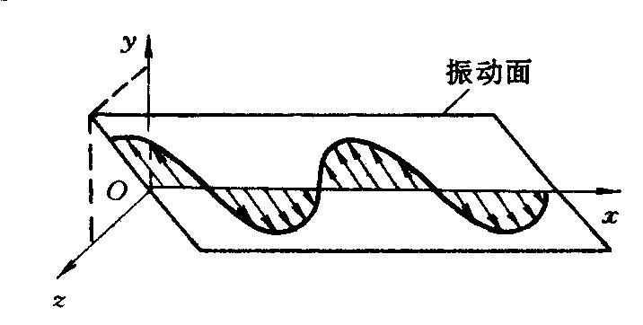


2. 线偏振光(平面偏振光)
光矢量保持在一固定平面(振动面)上沿一固定方向振动。
3. 椭圆偏振光
光矢量的方向随时间改变, 在垂直于传播方向的平面内光矢量绕着传播方向旋转。
4. 圆偏振光

Slide 7

(a)左旋椭圆偏振光
(b)右旋圆偏振光
椭圆偏振光可分解为一对振动方向相互垂直、频率相同、振幅不等、有固定相位差的线偏振光。
圆偏振光可分解为一对振动方向相互垂直、频率相同、振幅相等、有固定相位差的线偏振光。

Slide 8
5.部分偏振光
自然光+线偏振光
光振动在某方向上占优势，介于自然光和线偏振光之间。
•
•
•
•
•
•
•
•

Slide 9
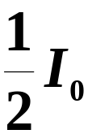
§15-2 偏振片 马吕斯定律
从自然光获得线偏振光的过程称为起偏，所用的器件叫起偏器；检验某束光是否是线偏振光称为检偏，所用器件叫检偏器。
1.偏振片的起偏和检偏
偏振片的特性: 只让某一方向振动的光通过，而对垂直于该方向的其他光振动都有很强的吸收。
偏振化方向
偏振化方向
I₀
自然光

Slide 10
2.马吕斯定律
马吕斯指出, 强度为I_{o}的线偏振光, 透过检偏片后, 透射光的强度(不考虑吸收)为
I=I_{o}cos²α
式中 α 是入射线偏振光的振动方向和偏振片偏振化方向之间的夹角。上式称为马吕斯定律。
证明如下：
A_{o}
A_{o}cosα
I_{o}= A_{o}²
I=(A_{o}cosα)² = I_{o}cos² α
α
I=?

Slide 11
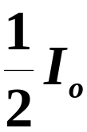
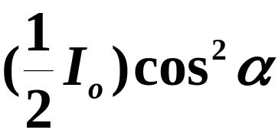
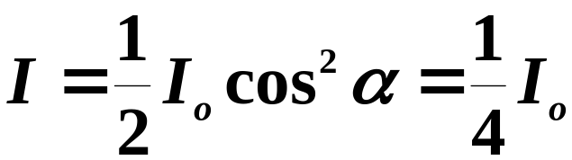
例1 自然光连续通过两个叠在一起的偏振片后，透射光强为入射光强的四分之一，求两个偏振片偏振化方向之间的夹角。
解 设两偏振片偏振化方向间的夹角为α，于是
I_{o}
•
•
•
•
自然光
α
由
解得： α=45°(135°)

Slide 12

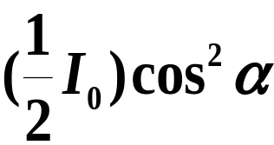
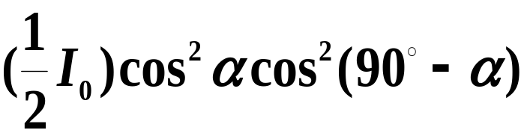
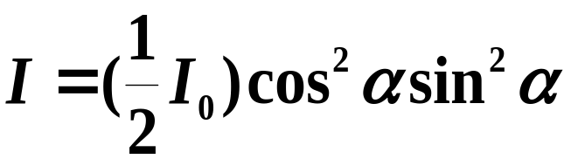
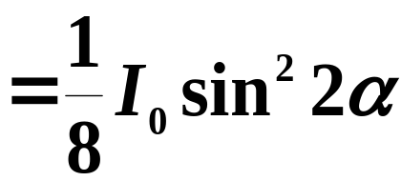
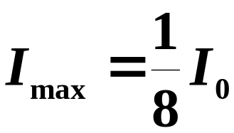
例2 强度为I_{o}自然光连续通过三个叠在一起的偏振片A、B、C，A⊥C，求最大透射光强。
解 设偏振片A、B偏振化方向间的夹角为α，有
I₀
A
B
C
•
•
•
•
•
•
•
•
自然光
α
透射光强为
可见最大透射光强为

Slide 13
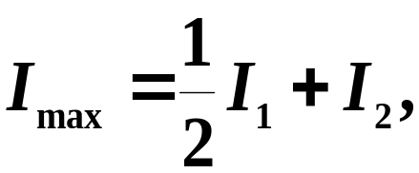
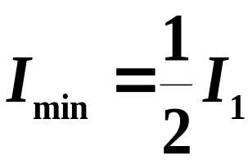
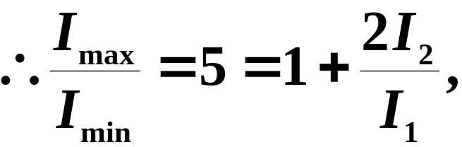
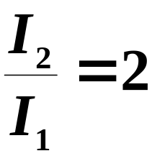
例3 一束光是自然光和线偏振光的混合。当它通过一偏振片后，测得最大透射光强是最小透射光强的5倍，求入射光中自然光和线偏振光的光强之比。
解 设入射光中自然光的光强为I₁，线偏振光的光强为I₂，则透射光强
即入射光中自然光和线偏振光的光强之比为1:2。

Slide 14
偏振片既可用作起偏器, 又可用作检偏器。
若以光传播方向为轴, 慢慢旋转检偏片一周, 观察透过偏振片的光强如何变化？
光强无变化的是自然光;
光强有变化, 但最小值不为零的是部分偏振光;
光强有变化, 但最小值为零(消光)的是线偏振光。
ω
思考？
•
•
•
•
•
•
•
•

Slide 15
§15-3 反射和折射时的偏振光
1.由反射获得偏振光 布儒斯特定律
•
•
i
•
•
•
•
•
n₁
n₂
•
•
一般情况下, 反射光和折射光都是部分偏振光：
在反射光中, 垂直振动多于平行振动;
在折射光中, 平行振动多于垂直振动。
这里所说的“垂直”和“平行”是对 入射面而言的。

Slide 16
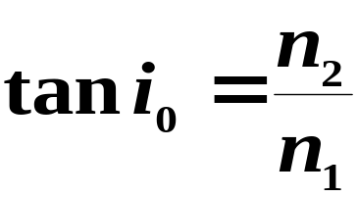
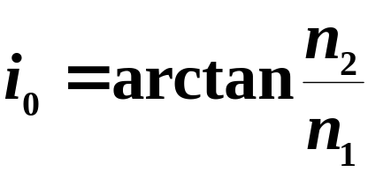
1813年，布儒斯特由实验证明：当入射角i₀满足
•
i₀
•
•
•
•
•
•
n₁
n₂
或
•
•
时, 反射光成为只有垂直振动的线偏振光。而折射光仍为部分偏振光。
上式称为布儒斯特定律。角i₀称为布儒斯特角(起偏振角) ,式中n₁为入射媒质的折射率, n₂为折射媒质的折射率。

Slide 17


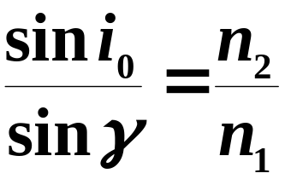
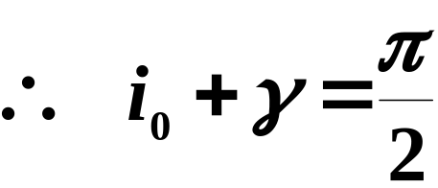

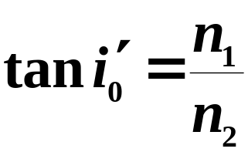
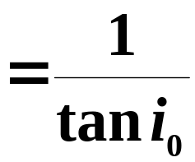
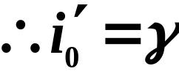
讨论：
(1)当以布儒斯特角入射时，反射光线⊥折射光线。
•
由
•
•
•
i₀
•
i₀
•
•
•
•
•
•
n₁
•
n₁
•
•
n₁
•
•
n₂
n₂
•
n₂
•
•
•
•
•
i₀'
•
•
•
反射线与折射线垂直
•
•
(2)若自然光从媒质n₂向媒质n₁入射，则起偏角(布儒斯特角)为
即光路可逆。
讨论：
如何利用布儒斯特定律测量不透明介质的折射率？

Slide 18
2.由折射获得偏振光
自然光
入射
线偏振光
•
.
•
i₀
•
•
•
•
•
•
•
•
•
•
•
•
•
•
•
•
•
•
•
•
•
线偏振光
玻璃片堆

Slide 19
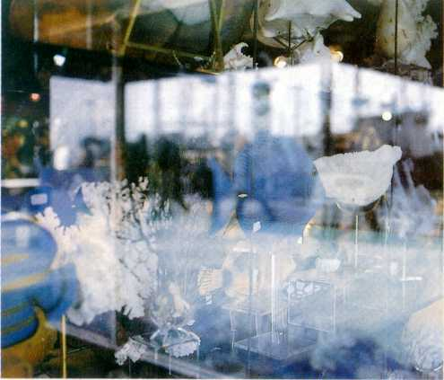
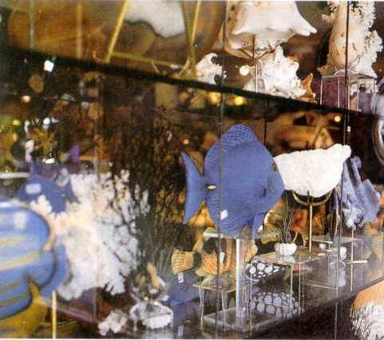
未加偏振片时拍摄的橱窗
加偏振片时拍摄的橱窗

Slide 20
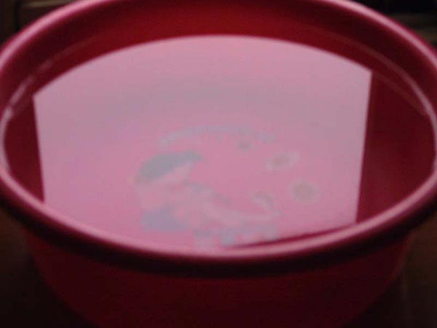
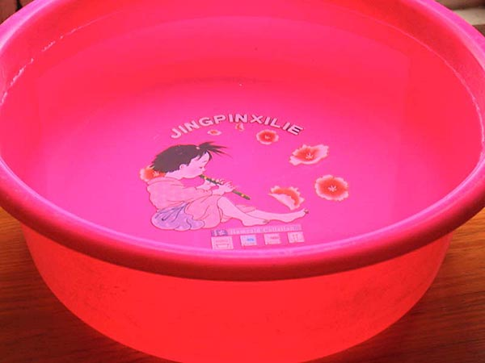
未使用偏振镜拍摄的水面
使用偏振镜拍摄的水面

Slide 21

例4 画出下列图中的反射光和折射光。
i
•
i
•
i
•
•
n₁
•
•
n₁
n₁
n₂
n₂
n₂
•
•
(a)
(c)
(e)
i_{o}
i_{o}
•
i_{o}
•
•
n₁
•
•
n₁
n₁
•
n₂
n₂
n₂
•
(b)
•
(d)
(f)

Slide 22
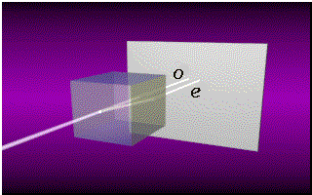
§15-4 光在晶体中的双折射
1.双折射现象：
光进入各向异性介质时，介质中出现两条折射光线。
方解石晶体
e光
o光
o光和e光都是线偏振光
2.寻常光(o光)和非常光(e光)
方解石晶体
寻常光o: 遵守折射定律，在入射面内
双
折射现
折射现
象
非常光e: 不遵守折射定律，一般不在入射面内
纸面

Slide 23
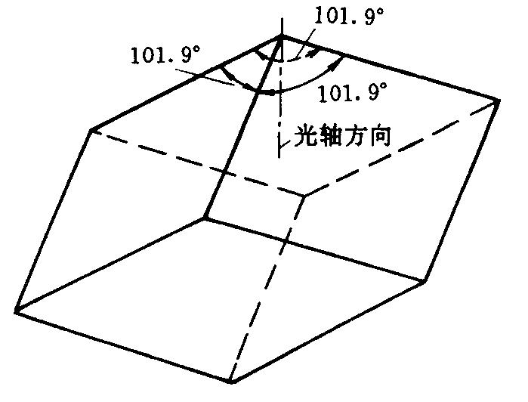
3. 光轴、主截面和主平面
(1)光轴：
晶体内的特殊方向，光沿该方向传播不发生双折射。
单轴晶体，如方解石、石英、红宝石等
分类：
双轴晶体，如云母、硫磺、蓝宝石等
(2)晶体的主截面：
光轴与晶面法线组成的平面。

Slide 24

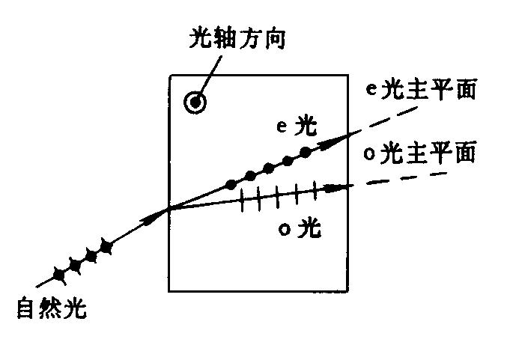

(3)光线的主平面：
折射光与光轴构成的平面。
o光与光轴构成的平面---- o光的主平面
e光与光轴构成的平面---- e光的主平面
一般二者的主平面不重合, o光、e光振动不垂直。

Slide 25
特例：
当入射光在主截面内时
入射面
主截面
重合
光轴
•
o、e光主平面
•
光轴
入射线
•
在同一平面
•
o光
主截面
•
o
e
e光
此时o光和e光的振动互相垂直

Slide 26
习题二十四 2.
ABCD为一块方解石的一个截面，AB为垂直于纸面的晶体平面与纸面的交线。光轴方向在纸面内且与AB成一锐角θ 。一束平行的单色自然光垂直于AB端面入射，在方解石内折射光分解为o光和e光， o光和e光的 [ ]
(C)
(A)传播方向相同，电场强度的振动方向相互垂直。
(B)传播方向相同，电场强度的振动方向不相互垂直。
(C)传播方向不同，电场强度的振动方向相互垂直。
(D)传播方向不同，电场强度的振动方向不相互垂直。
D
A
光轴
θ
C
B

Slide 27
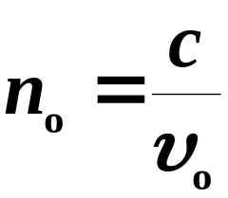
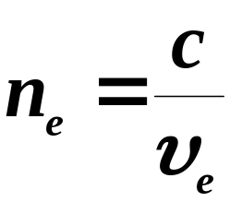
4. 产生双折射的原因
由于晶体的各向异性，其介电常数ε与方向有关，导致光在晶体中的传播速度与方向有关。
o光：
o光矢量⊥光轴， o光在各个方向的传播速度υ_{o}相同.
—o光的折射率
e光：
e光矢量与光轴共面，二者之间可以有各种夹角，因而e光在各个方向的传播速度不同。
∥光轴： υ _{e}
e光矢量
—e光的主折射率
⊥光轴： υ _{o}
其他： υ _{e} ～ υ _{o}

Slide 28


正晶体：
(非光轴方向)
负晶体：
o光波面：球面
光轴方向相切(e光和o光的速度相等)
e光波面：椭球面
光轴
光轴
υ_{e}
υ_{o}
•
•
υ_{e}
υ_{o}
正晶体 υ_{o}>υ_{e}
负晶体 υ_{o}<υ_{e}

Slide 29
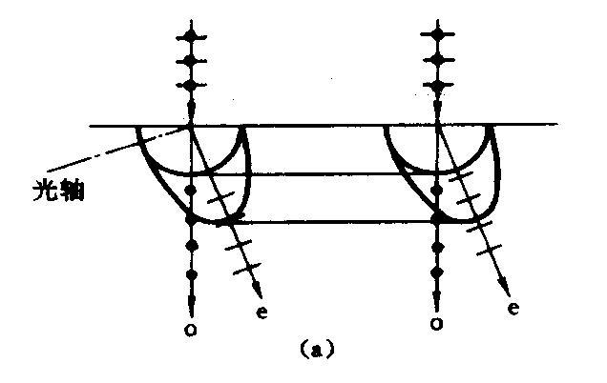
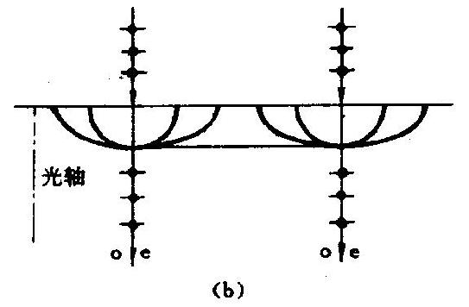
5.用惠更斯原理解释双折射
(1)自然光垂直入射晶面(以负晶体为例)
(a) o, e光不重合
(b) o, e光重合无双折射

Slide 30
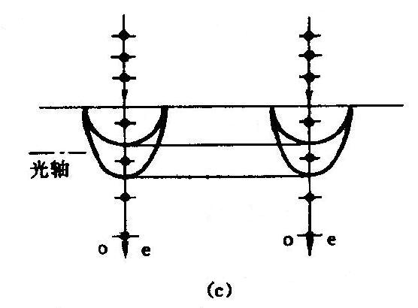
(c) o, e光同方向,但二者速率不同，有光程差，
仍属于双折射。

Slide 31
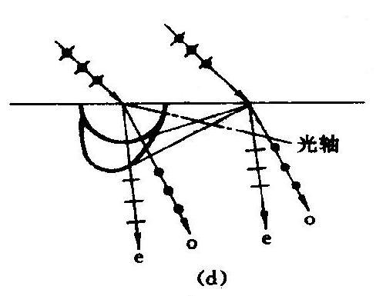
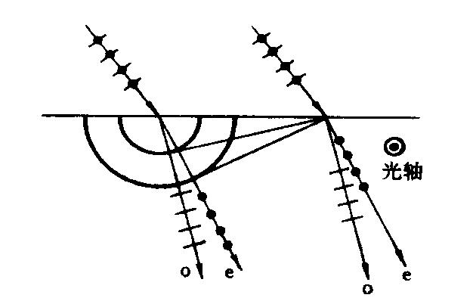
(2)自然光斜入射晶面
(d) e , o光不重合
(e) e , o光不重合

Slide 32
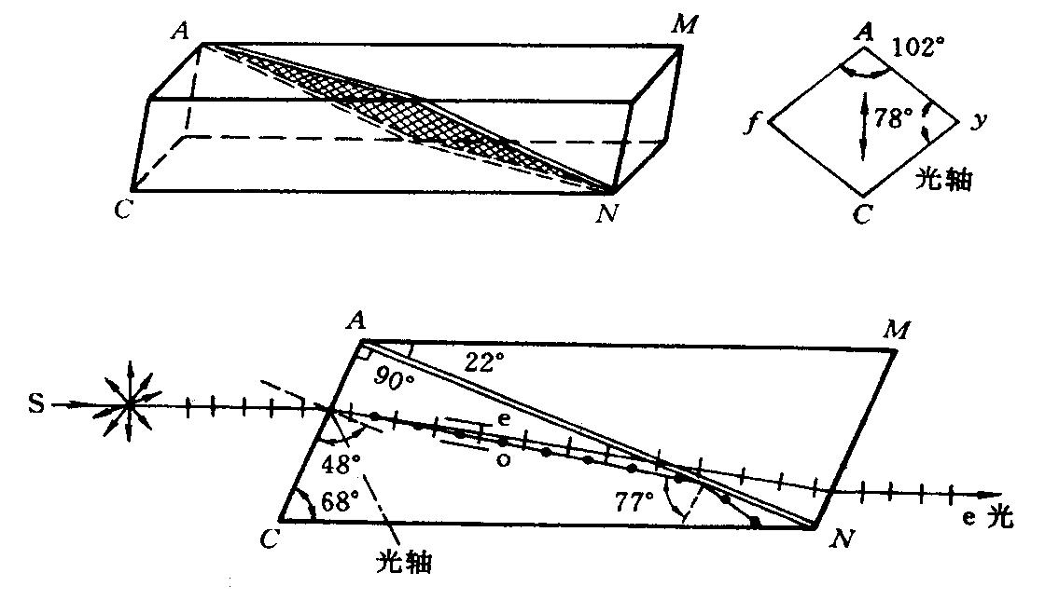
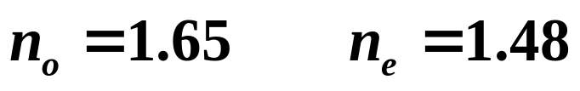
6.偏振棱镜
尼科耳棱镜
加拿大树胶：n=1.53

Slide 33
例5 图示为一渥拉斯顿棱镜的截面，它是由二块锐角均为45º的直角方解石棱镜粘合其斜面而构成的。棱镜ABC的光轴平行于AB，而棱镜ADC的光轴垂直于图截面。方解石对o光和e光的折射率分别为n_{o}=1.658, n_{e}=1.486。当自然光垂直AB入射时，问：(1)图中哪一条是o光, 哪一条是e光? (2) α=？
(1)如图所示。
(2) n_{o}sin45º=n_{e}sinγ_{e}
n_{e}sin45º=n_{o}sinγ _{o}
解得： γ _{e}=52º , γ _{o}=39º
于是 α=52º-39º=13º
解：
A
D
o
45º
•
•
•
•
•
•
•
•
•
α
•
•
•
e
o
•
e
B
C

